Slide 1
Szatmárnémeti
2019. június 5.

Slide 2
Szatmárnémeti
Szatmárnémeti város Szatmár megyében.
2011-ben 102 411 lakosából 55 311 fő (54,0%) román, 37 611 (36,7%) magyar, 244 (0,2%) cigány, 286 (0,2%) német, 220 (0,2%) egyéb. 8739 fő (8,5%) nem nyilatkozott hovatartozásáról.

Slide 3
Szatmárnémeti
Szatmárnémeti főterét a püspöki székesegyház klasszicista-barokk épülete uralja. A püspöki palota kápolnájának egyik nevezetessége az oltár. Az erdődi várkápolnából származik, amely előtt örök hűséget esküdött Petőfi Sándor és Szendrey Júlia.
A főtér sarkán álló neogótikus Vécsey-házban tárgyalták meg és fogadták el a Rákóczi-szabadságharcot lezáró szatmári béke pontjait.
Szatmárnémeti belvárosában sétálva kerestük fel a nevezetességeket.

Slide 4
Szatmárnémeti

Slide 5
Szatmárnémeti

Slide 6
Szatmárnémeti

Slide 7
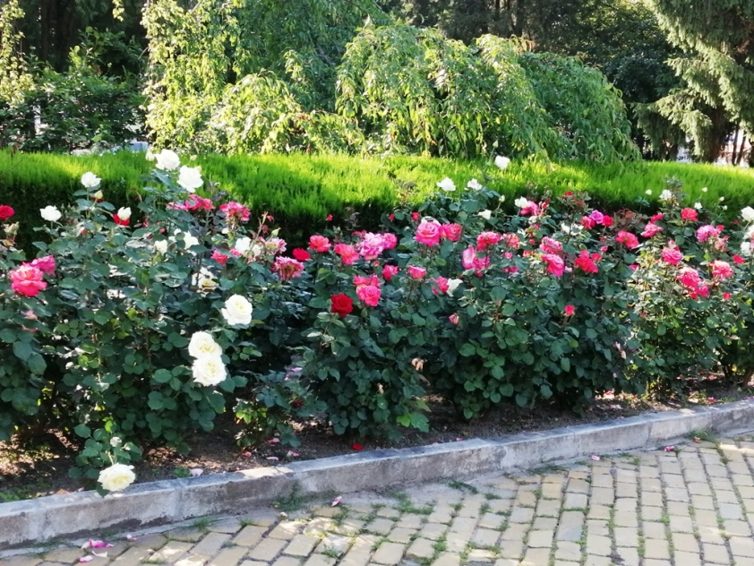
Szatmárnémeti

